Slide 1
앱 개발 계획서&스토리보드
팀 명 :
프로젝트명 :
제출 : 개발환경분석, 요구분석, 일정표
메뉴구조도, 스토리보드
학번 | 이름 | 역할

Slide 2
계획 – 앱개발환경분석, 개발절차
**팀
프로젝트명
대상기기
SDK버전
개발 절차 및 일정 | <소프트웨어 개발 단계>
기타
단계 | 일정 | 담당자
기 획
설 계
구 현
테스트
발 표

Slide 3
요구분석 – 개발할 소프트웨어 이해
**팀
프로젝트명
대상자
사용자 요구분석
주요기능 | 1. 2. 3.
참고 어플 분석 (3개 이상) | 어플명 : 장단점:

Slide 4
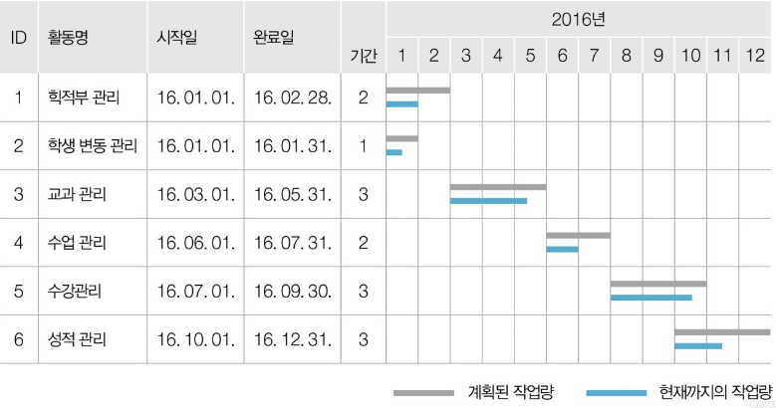
일정 계획표 짜기
**팀
프로젝트의 프로세스를 작은 기능으로 구분하고, 각 기능의 개발 일정을 간트(Gantt) 차트로 작성

Slide 5
설계 – 메뉴구조도(화면구조도)
**팀
개발자와 디자이너를 위해서 각 업무에 대한 요약이나, 기본적인 사항들을 기록하는 기능
페이지와 다른 정보 요소 간의 관계, 흐름, 과정을 보여줌
홈화면
메모리스트
메모작성
통계보기

Slide 6
설계 – 스토리보드 작성
**팀
앱을 개발하기 위한 기초 설계 도면
각 화면에 대한 화면 정의서, 기능 정의서, 데이터베이스 연동 등 구축을 위한 모든 정보가 담겨 있는 문서
스토리보드의 목적
일관된 UX를 위해 화면의 전체 흐름을 파악하는 것
제작 도구
파워포인트, 파워 목업(PowerMockup), 발사믹(Balsamiq)등…

Slide 7
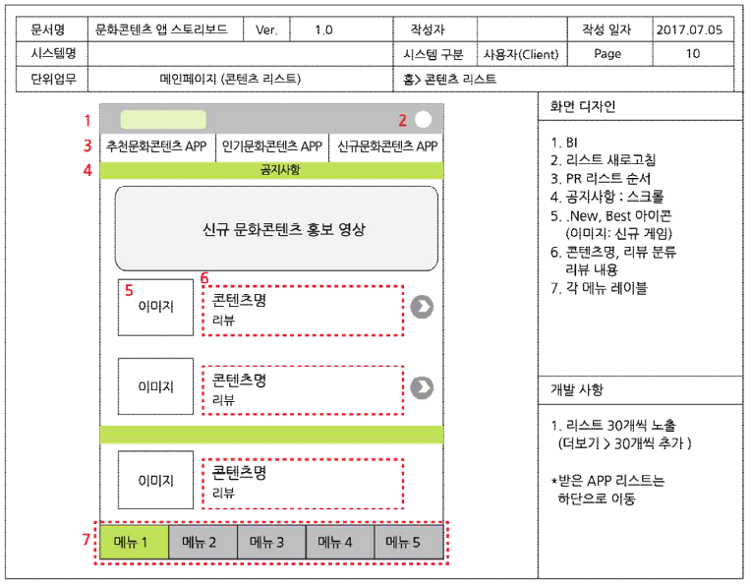
설계 – 스토리보드 작성

Slide 8
화면제목 | 공지사항 리스트
단위업무 | 공지사항 | 디렉토리 | 첫화면->공지사항
작성자 |  | 작성일
화면설명

Slide 9
화면제목 | 공지사항 리스트
단위업무 | 공지사항 | 디렉토리 | 첫화면->공지사항
작성자 |  | 작성일
화면설명

Slide 10
화면제목 | 공지사항 리스트
단위업무 | 공지사항 | 디렉토리 | 첫화면->공지사항
작성자 |  | 작성일
화면설명

